Slide 1

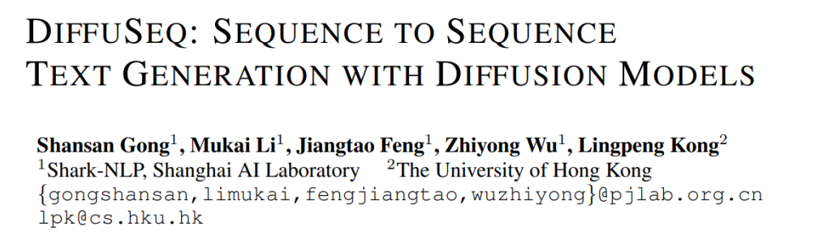
ICLR 2023
Keywords: Diffusion，Lanuguage-model
汇报人：51255901080 张启

Slide 2
选取原因
最新的diffusion-LM的成果
创新的融入控制信号的方式
优秀的生成结果
Notes:
持续学习，其实就是迁移学习。以机器翻译来举例的话，可以将out-domain knowledge理解为模型在En-De数据集上训练的参数，然后in-domain knowledge可以理解为模型在En-Vi数据集上训练。这两个数据集一个是高资源一个是低资源，模型首先在高资源数据集上训练，然后再在低资源数据集上微调，这样比起随机初始化的参数，可以在低资源数据集上取得更好的效果。

Slide 3

1.
BACKGROUND

Slide 4

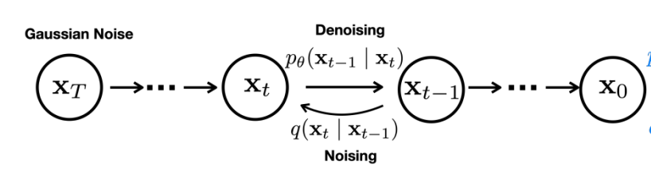
Diffusion Model
核心过程
前向过程：加入噪声
后向过程：预测噪声并去噪
模型输入：连续信号，时间信号
模型输出：某个时间步的预测噪声
Notes:
持续学习，其实就是迁移学习。以机器翻译来举例的话，可以将out-domain knowledge理解为模型在En-De数据集上训练的参数，然后in-domain knowledge可以理解为模型在En-Vi数据集上训练。这两个数据集一个是高资源一个是低资源，模型首先在高资源数据集上训练，然后再在低资源数据集上微调，这样比起随机初始化的参数，可以在低资源数据集上取得更好的效果。

Slide 5

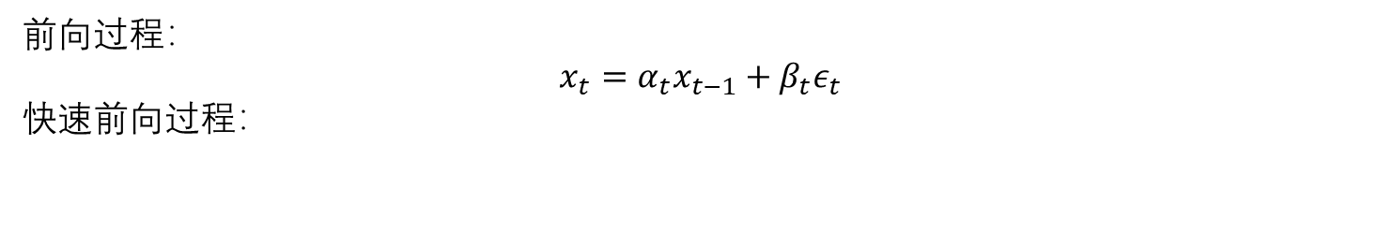
Diffusion Model
前向过程：
$$x_{t}=α_{t}x_{t−1}+β_{t}ε_{t}$$
快速前向过程：
Notes:
持续学习，其实就是迁移学习。以机器翻译来举例的话，可以将out-domain knowledge理解为模型在En-De数据集上训练的参数，然后in-domain knowledge可以理解为模型在En-Vi数据集上训练。这两个数据集一个是高资源一个是低资源，模型首先在高资源数据集上训练，然后再在低资源数据集上微调，这样比起随机初始化的参数，可以在低资源数据集上取得更好的效果。

Slide 6
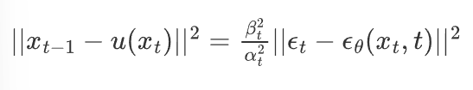
Diffusion Model
损失函数：
Notes:
持续学习，其实就是迁移学习。以机器翻译来举例的话，可以将out-domain knowledge理解为模型在En-De数据集上训练的参数，然后in-domain knowledge可以理解为模型在En-Vi数据集上训练。这两个数据集一个是高资源一个是低资源，模型首先在高资源数据集上训练，然后再在低资源数据集上微调，这样比起随机初始化的参数，可以在低资源数据集上取得更好的效果。

Slide 7


Diffusion Model
后向过程：
拟合后向过程：
Notes:
持续学习，其实就是迁移学习。以机器翻译来举例的话，可以将out-domain knowledge理解为模型在En-De数据集上训练的参数，然后in-domain knowledge可以理解为模型在En-Vi数据集上训练。这两个数据集一个是高资源一个是低资源，模型首先在高资源数据集上训练，然后再在低资源数据集上微调，这样比起随机初始化的参数，可以在低资源数据集上取得更好的效果。

Slide 8
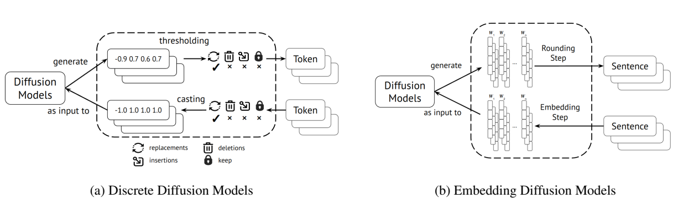
Diffusion Model for NLP
离散型Diffusion-LM
将[mask]作为噪音，不断mask掉句子中的token直到全部是mask
连续型Diffusion-LM
将句子转换为embedding，将改embedding作为连续信号进行加噪
Notes:
持续学习，其实就是迁移学习。以机器翻译来举例的话，可以将out-domain knowledge理解为模型在En-De数据集上训练的参数，然后in-domain knowledge可以理解为模型在En-Vi数据集上训练。这两个数据集一个是高资源一个是低资源，模型首先在高资源数据集上训练，然后再在低资源数据集上微调，这样比起随机初始化的参数，可以在低资源数据集上取得更好的效果。

Slide 9
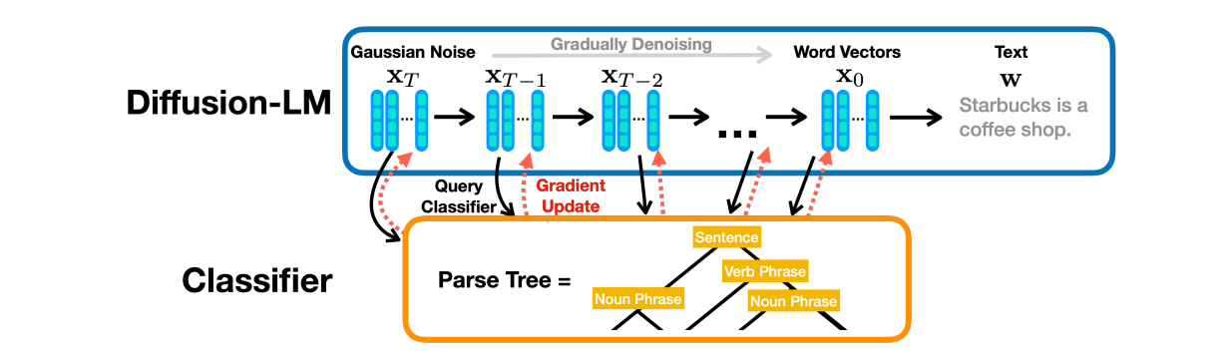
Continuous Control Diffusion LM
手工制作一个分类器表征控制信号
Diffusion-LM每个timestep的Xt输入分类器中，得到梯度更新Diffusion-LM
Notes:
持续学习，其实就是迁移学习。以机器翻译来举例的话，可以将out-domain knowledge理解为模型在En-De数据集上训练的参数，然后in-domain knowledge可以理解为模型在En-Vi数据集上训练。这两个数据集一个是高资源一个是低资源，模型首先在高资源数据集上训练，然后再在低资源数据集上微调，这样比起随机初始化的参数，可以在低资源数据集上取得更好的效果。

Slide 10
2.
Method

Slide 11
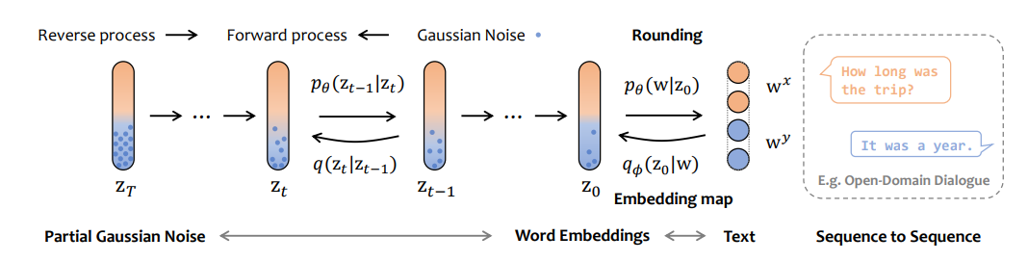
Model Framework
训练阶段：
将控制信号和输出文本拼接在一起
固定控制信号w^{x}，仅仅对输入文本进行扩散和逆向扩散过程
推理过程：
将控制信号和一段高斯噪声拼在一起
固定控制信号，逆向扩散高斯噪声
Notes:
为了证明训练失衡的存在，作者在图像分类、文本分类和机器翻译三个任务上进行了实验。作者将三个任务中的模型训练至收敛，然后选取最后一个检查点的模型，根据最后一个epoch的数据顺序开始训练。如果训练失衡的现象存在，那么在epoch的最后被训练的样例的loss更小，epoch开始时的训练样例的loss会更大。作者使用spearman相关系数来度量训练失衡的程度。这个spearman相关系数是两个变量的线性相关性的度量。它的绝对值越大，说明两个变量的相关性越强。正值表明正相关，负值表明负相关。也就是说，如果spearman相关系数是个比较大的负值，则说明训练失衡的问题较为严重。作者将数据的顺序定义为训练中的batch的id。

Slide 12
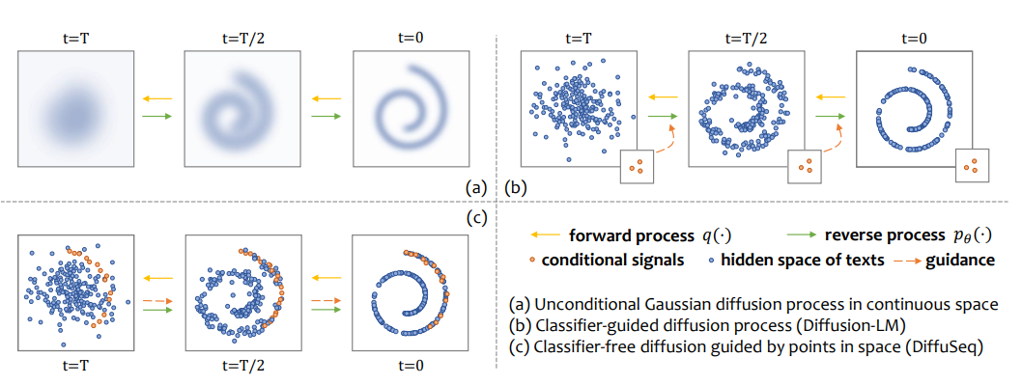
Model Framework
与Diffusion-LM的比较
无控制器的可控文本生成带来更为通用的控制方式
简便的训练过程，不需要额外构造和训练分类器
更为流畅的生成文本
Notes:
为了证明训练失衡的存在，作者在图像分类、文本分类和机器翻译三个任务上进行了实验。作者将三个任务中的模型训练至收敛，然后选取最后一个检查点的模型，根据最后一个epoch的数据顺序开始训练。如果训练失衡的现象存在，那么在epoch的最后被训练的样例的loss更小，epoch开始时的训练样例的loss会更大。作者使用spearman相关系数来度量训练失衡的程度。这个spearman相关系数是两个变量的线性相关性的度量。它的绝对值越大，说明两个变量的相关性越强。正值表明正相关，负值表明负相关。也就是说，如果spearman相关系数是个比较大的负值，则说明训练失衡的问题较为严重。作者将数据的顺序定义为训练中的batch的id。

Slide 13
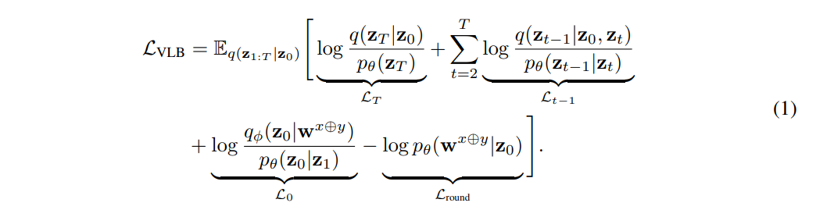
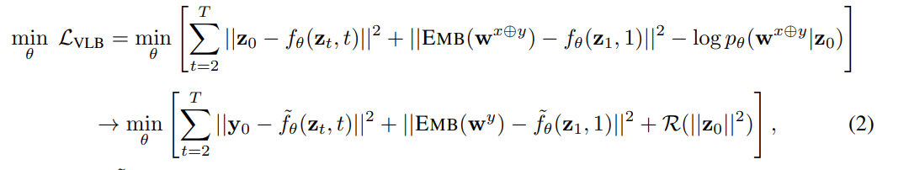
Loss and Importance sampling
- 模型的训练loss：
- Importance sampling：对每个时间步的loss给予不同的权重
Notes:
为了证明训练失衡的存在，作者在图像分类、文本分类和机器翻译三个任务上进行了实验。作者将三个任务中的模型训练至收敛，然后选取最后一个检查点的模型，根据最后一个epoch的数据顺序开始训练。如果训练失衡的现象存在，那么在epoch的最后被训练的样例的loss更小，epoch开始时的训练样例的loss会更大。作者使用spearman相关系数来度量训练失衡的程度。这个spearman相关系数是两个变量的线性相关性的度量。它的绝对值越大，说明两个变量的相关性越强。正值表明正相关，负值表明负相关。也就是说，如果spearman相关系数是个比较大的负值，则说明训练失衡的问题较为严重。作者将数据的顺序定义为训练中的batch的id。

Slide 14
3.
Experiment

Slide 15
Task and Dataset
控制任务：
Open domain dialogue
Question generation
Text simplification
Paraphrase
dataset：
Commonsense Conversation
Quasar-T
Jiang et al(2020)
QQP
Data-point:
{"src": "hh can be used to put pressure on your opponent . so not just pissing off stronger rivals , if your hh is strong enough you can make them weak in the battle", "trg": "like taking a person who outclasses you , then bringing them down to your level ? maybe that 's how he takes out mihawk ?"}
Notes:
检查点平均就是将最后几个检查点的模型参数做平均，作为最后的模型。作者认为，每个检查点，训练样例的被关注的程度不同，每个检查点的失衡情况也不同。作者将这种训练失衡理解为检查点的噪声，那么这些噪声可被视为独立同分布的随机变量。通过平均操作，随机噪声的方差就减小了，从而缓解了失衡训练的问题。在这一节，作者提出了一个假设，就是通过缓解失衡训练的问题，检查点平均提升了模型的性能。

Slide 16
Baseline and Metrics
baseline：
GRU-attention
Transformer-base
GPT2
GPVAE
NAR-LEvT
metrics：
BLEU
ROUGE
BERTScore
self-BLEU
Diverse 4-gram
Notes:
检查点平均就是将最后几个检查点的模型参数做平均，作为最后的模型。作者认为，每个检查点，训练样例的被关注的程度不同，每个检查点的失衡情况也不同。作者将这种训练失衡理解为检查点的噪声，那么这些噪声可被视为独立同分布的随机变量。通过平均操作，随机噪声的方差就减小了，从而缓解了失衡训练的问题。在这一节，作者提出了一个假设，就是通过缓解失衡训练的问题，检查点平均提升了模型的性能。

Slide 17
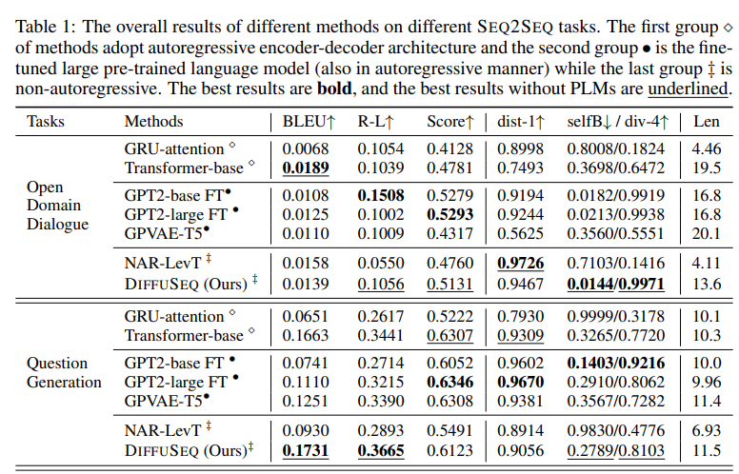
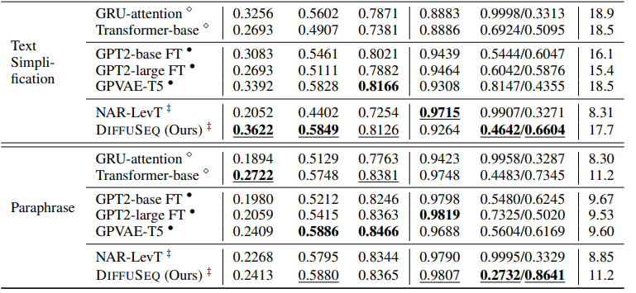
Result
在四个任务上的某个指标达到最优
当训练步长足够时，diffusion model可以与AR模型媲美
Notes:
检查点平均就是将最后几个检查点的模型参数做平均，作为最后的模型。作者认为，每个检查点，训练样例的被关注的程度不同，每个检查点的失衡情况也不同。作者将这种训练失衡理解为检查点的噪声，那么这些噪声可被视为独立同分布的随机变量。通过平均操作，随机噪声的方差就减小了，从而缓解了失衡训练的问题。在这一节，作者提出了一个假设，就是通过缓解失衡训练的问题，检查点平均提升了模型的性能。

Slide 18
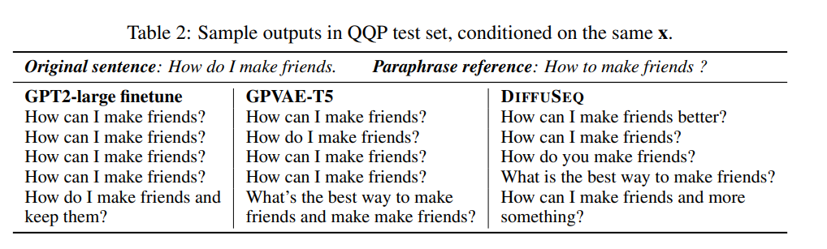
Case Study
可以看出，DiffuSeq生成结果在保证流畅的同时增加了多样性
Notes:
检查点平均就是将最后几个检查点的模型参数做平均，作为最后的模型。作者认为，每个检查点，训练样例的被关注的程度不同，每个检查点的失衡情况也不同。作者将这种训练失衡理解为检查点的噪声，那么这些噪声可被视为独立同分布的随机变量。通过平均操作，随机噪声的方差就减小了，从而缓解了失衡训练的问题。在这一节，作者提出了一个假设，就是通过缓解失衡训练的问题，检查点平均提升了模型的性能。

Slide 19
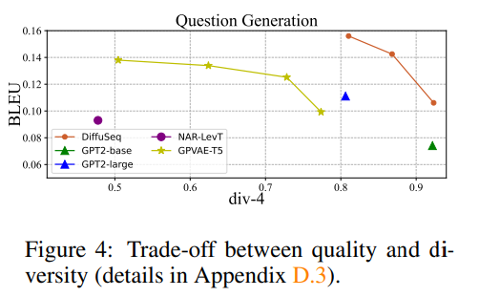
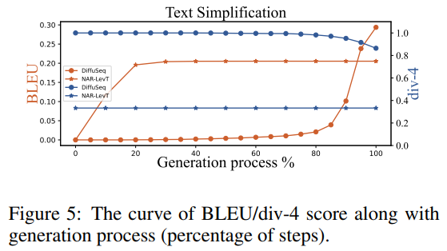
Analysis
- Trade off with Diversity and Quality
- Step-wise Analysis against Iterative NAR
Notes:
检查点平均就是将最后几个检查点的模型参数做平均，作为最后的模型。作者认为，每个检查点，训练样例的被关注的程度不同，每个检查点的失衡情况也不同。作者将这种训练失衡理解为检查点的噪声，那么这些噪声可被视为独立同分布的随机变量。通过平均操作，随机噪声的方差就减小了，从而缓解了失衡训练的问题。在这一节，作者提出了一个假设，就是通过缓解失衡训练的问题，检查点平均提升了模型的性能。

Slide 20
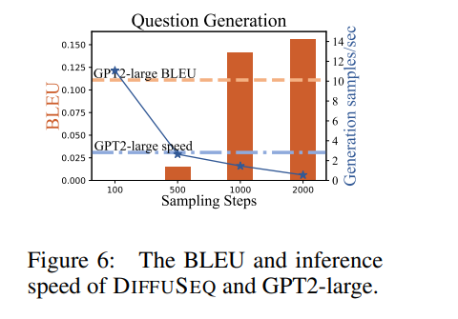
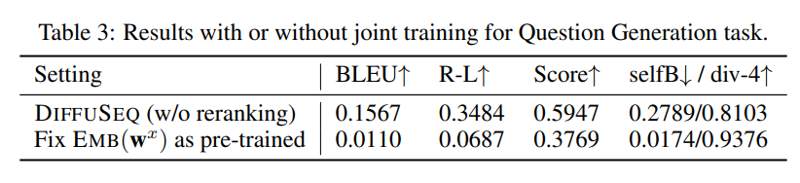
Analysis
- Inference Speed
- Effectiveness of Joint Training.
Notes:
检查点平均就是将最后几个检查点的模型参数做平均，作为最后的模型。作者认为，每个检查点，训练样例的被关注的程度不同，每个检查点的失衡情况也不同。作者将这种训练失衡理解为检查点的噪声，那么这些噪声可被视为独立同分布的随机变量。通过平均操作，随机噪声的方差就减小了，从而缓解了失衡训练的问题。在这一节，作者提出了一个假设，就是通过缓解失衡训练的问题，检查点平均提升了模型的性能。

Slide 21
4.
Conclusion and Future

Slide 22
Conclusion
将控制信号融入输入端，进行端到端的条件控制
在保证生成文本流畅性的同时提高生成文本的多样性
在多个数据集合上有效
Notes:
作者提出了一种动态的知识蒸馏方法，让教师模型能够动态地补充学生模型的知识。具体的方法，就是按不同的数据顺序训练教师。首先将数据集分成n+1个子集，学生模型按照正常从1到n+1的顺序训练，教师模型按照一个偏移顺序训练。对于教师模型T_i，在当前时刻t，教师模型T_i的训练数据比学生模型偏移了i个单位。

Slide 23
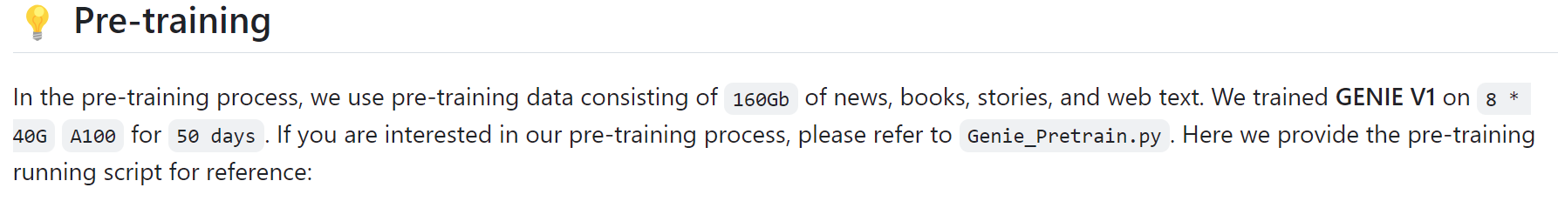
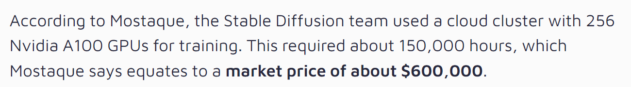
Future
加快推理时间：以过高的diffusion-step带来的生成文本的质量是否合理
DDIM
知识蒸馏进行迭代的方式
不同token的timestep以及跳步的方式
Large Diffusion Model？
Notes:
作者提出了一种动态的知识蒸馏方法，让教师模型能够动态地补充学生模型的知识。具体的方法，就是按不同的数据顺序训练教师。首先将数据集分成n+1个子集，学生模型按照正常从1到n+1的顺序训练，教师模型按照一个偏移顺序训练。对于教师模型T_i，在当前时刻t，教师模型T_i的训练数据比学生模型偏移了i个单位。

Slide 24


